Slide 1
KRATKOROČNA HIDRO-TERMO KOORDINACIJA SA PRIMJENOM NA
EES REPUBLIKE SRPSKE
II Savjetovanje CG CIGRÉ
Budva, Maj 2011
Mr Tamara Bojić - MHERS, ZP HET a.d. Trebinje
Prof. dr Ilija Vujošević - Univerzitet Crne Gore, ETF Podgorica

Slide 2
Sadržaj
Ciljevi i značaj hidro-termo koordinacije
Matematičko modelovanje elemenata
hidro-termo sistema
Metodologija proračuna HTC složenih EES
Testiranje proračuna na proizvodnim kapacitetima EES Republike Srpske
Zaključak

Slide 3
Ciljevi i značaj hidro-termo koordinacije
  U svakom EES, osnovni cilj je kvalitetno zadovoljiti potrebe potrošnje i razmjene električne energije sa drugim sistemima, sa ekonomičnom proizvodnjom električne energije, odnosno korištenjem postojećih proizvodnih kapaciteta na što efikasniji i optimalniji način.
  EES u kojima se električna energija proizvodi u HE i TE, zahtijevaju posebne energetsko-ekonomske analize kojima se utvrđuje koliki se dio raspoložive energije i snage HE može iskoristiti i kolika je potrebna snaga i proizvodnja TE, s ciljem zadovoljenja potrošnje u sistemu.
  Energetsko-ekonomske karakteristike proizvodnje električne energije u HE i TE međusobno se razlikuju.
    Troškovi proizvodnje u HE su zanemarljivi.
    Proizvodnju u TE karakterišu visoki pogonski troškovi od kojih su najznačajniji troškovi goriva.

Slide 4
  Osnovni cilj je iskoristiti njihovu raznovrsnost, tako da se potrebna proizvodnja realizuje tehnički i ekonomski najpovoljnije, odnosno da se minimizuju pogonski troškovi TE i ostvari ekonomična potrošnja vode u HE, uz ograničenja postavljena formom dijagrama potrošnje i drugih obaveza u sistemu.
  Optimizacija proizvodnje u hidro-termo sistemima ili kraće hidro-termo koordinacija sprovodi se na godišnjem, mjesečnom i dnevnom nivou. U ovome radu razmatrana je kratkoročna hidro-termo koordinacija za vremenski period od jednog dana sa vremenskom rezolucijom od 1 h, a ostavljena je mogućnost primjene za duže optimizacione periode od jednog dana ili duže vremenske intervale od 1 h u toku optimizacionog perioda.
  Kratkoročna hidro-termo koordinacija predstavlja optimizaciju raspodjele opterećenja između angažovanih HE i TE, na nivou jednog dana, sa postizanjem minimalnih troškova goriva u TE, uz iskorištenje prethodno utvrđenih količina vode u akumulacijama i zadovoljenje ograničenja i uslova nametnutih karakteristikama i zahtjevima elemenata EES.

Slide 5
Za rješavanje problema hidro-termo koordinacije na način koji je predstavljen u ovome radu, potrebno je imati poznate sljedeće parametre:
  Dnevne prognoze potrošnje i eventualne razmjene energije sa drugim sistemima.
  Očekivane dotoke u akumulacije i količine vode koje stoje na raspolaganju u skladu sa mjesečnim planom korištenja akumulacija. Količine vode koje će biti utrošene za proizvodnju u HE, definisane su početnim i krajnjim stanjem zapremine akumulacije tokom posmatranog optimizacionog perioda.
  Kombinaciju raspoloživih generatorskih jedinica koje će tokom optimizacionog perioda biti sinhronizovane na mreži odnosno raspored rada elektrana u sistemu po satima.
Problem hidro-termo koordinacije je razmatran sa pretpostavkom konstantnog neto pada u akumulacijama, bez uvažavanja mrežnih gubitaka.

Slide 6
Matematičko modelovanje elemenata hidro-termo sistema
BILANS AKTIVNIH SNAGA U EES
HIDROELEKTRANE
- HE se modeluju linearnom funkcijom protoka vode kroz turbinu u zavisnosti od snage na pragu, pri konstantnom neto padu:
- Osnovna ograničenja u radu HE i korištenja akumulacija su dozvoljeni opseg rada, protok vode kroz turbinu i ograničenje zapremine:

Slide 7
BILANS VODNOG POTENCIJALA U AKUMULACIJAMA
Jedna HE na riječnom toku
Dvije HE na riječnom toku

Slide 8
TERMOELEKTRANE
U TE, pogonski troškovi rada bazirani na troškovima goriva, predstavljaju se kvadratnom funkcijom troškova u zavisnosti od snage na pragu:
- Osnovno ograničenje u radu TE je dozvoljeni opseg rada:
MATEMATIČKA FORMULACIJA PROBLEMA HTC:
uz uvažavanje svih ograničenja i uslova u sistemu i iskorištenja zadatih količina vode u akumulacijama za proizvodnju u HE.

Slide 9
Metodologija proračuna HTC složenih EES
Primjena iterativne tehnike dinamičkog programiranja, sukcesivnih aproksimacija i gradijentne metode prvog reda za proračun HTC složenih EES
Koraci u proceduri primjene DP :
  Diskretizacija zapremine akumulacije.
  Pronalaženje stanja zapremine na kraju svakog vremenskog intervala kojima odgovaraju minimalni troškova rada TE.
  Kretanje u svakom sljedećem vremenskom intervalu nastavlja se na optimalna rješenja iz prethodnog .

Slide 10
Kombinacijom iterativne tehnike DP i sukcesivnih aproksimacija postignuta je efikasnost u prevazilaženju visoke dimenzionalnosti problema optimalnog korištenja vodnog potencijala.
U prvoj iteraciji polazi se od pretpostavljenog rješenja. U svakoj narednoj iteraciji, kao početni podaci, koriste se rezultati dobijeni u prethodnoj. Sa svakom narednom iteracijom, udaljenost do tačnog rješenja se smanjuje. Postupak se nastavlja iterativno dok se ne postigne kriterijum konvergencije.
Za rješenje termo potproblema primijenjena je gradijentna metoda prvog reda, gdje se potrebna proizvodnja termo sistema dijeli između angažovanih TE po pravilu ekonomskog dispečinga, prema kome je potrebno da svaka TE radi pri istoj vrijednosti diferencijalnih priraštaja pogonskih troškova.
Koristeći opisani algoritam i matematičke modele elemenata EES međusobno povezane uslovima i bilansnim jednačinama kao poveznim ograničenjima, napravljen je program za proračun HTC u programskom paketu Matlab. Konačan rezultat proračuna je zatvoren elektroenergetski bilans odnosno izjednačenje potrošnje i proizvodnje po satima, proračunati optimalni troškovi rada TE, bilans vode u akumulacijama, uz uvažavanje svih ograničenja i uslova u sistemu.

Slide 11
Algoritam HTC za složene EES
Algoritam ED

Slide 12
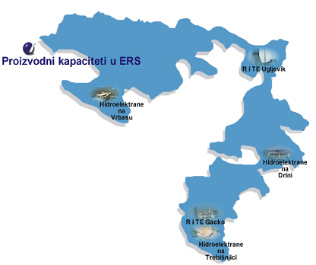
Testiranje proračuna na proizvodnim kapacitetima EES Republike Srpske
Program za proračun HTC testiran je na primjerima EES iz literature kao i za proizvodne kapacitete u EES Republike Srpske. Matematički modeli HE i TE u EES RS su aproksimirani na osnovu realnih podataka o elektranama i akumulacijama.
Proizvodni kapaciteti u
EES Republike Srpske
Model EES Republike Srpske

Slide 13
Karakteristike elektrana u EES Republike Srpske
Sliv rijeke | Naziv objekta | Broj agregata | Snaga (MW) | Protok (m³/s) | Radna kota (m) | Energ. vrij. akum. (GWh) | Korisna zapr. akum. (hm³) | SGP (GWh) | Tip elektrane
Trebišnjica | HE Trebinje 1 | 3 | 3x60 | 3x70 | 352-400 | 147-1060,7 | 1142,6 | 370-420 | Akumulac.
Trebišnjica | HE Dubrovnik* | 2 | 2x108 | 2x48,5 | 288-295 | 6,04 | 9,3 | 1168 | Akumulac.
Vrbas | HE Bočac | 2 | 2x55 | 2x120 | 254-282 | 5,095 | 42,9 | 307 | Protočna
Drina | HE Višegrad | 3 | 3x105 | 3x270 | 331,5-336 | 10 | 101 | 1108 | Protočna
* Agregat 1 u HE Dubrovnik je u sistemu Hrvatske elektroprivrede, a agregat 2 u sistemu Republike Srpske.
Naziv objekta | Gen. | P_{inst} gen. MW | P_{inst} prag MW | P_{min} MW | P_{max} MW | Ugalj | Topl. vr. goriva MJ/t | Spec. cijena goriva €/t | Odnos c₁/q €/MJ
TE Gacko | G1 | 300 | 276 | 150 | 255 | Lignit | 8655 | 13,69 | 0,00159
TE Ugljevik | G1 | 300 | 279 | 155 | 262 | Mrki | 10762 | 17,107 | 0,00159
Izvedeni matematički modeli HE i TE
Karakteristike HE | delta | eta
HE Trebinje 1 | 11,22336 | 4242,6
HE Dubrovnik (G2) | -19117,08 | 3251,952
HE Bočac | 51486,1 | 6892,92
HE Višegrad | 2431,8 | 8709,12
Karakteristike TE | alfa | beta | gama
TE Gacko | 1271,147 | 6,39419 | 0,02186
TE Ugljevik | 1177,53 | 7,96033 | 0,018165

Slide 14
Ulazni podaci u proračunu HTC
 |  |  | Prethodni dan |  |  | Analizirani dan
Hidroenergetske karakteristike |  |  | Kota (mnm) | En.vr. (GWh) | Zaprem. (10⁶m³) | Kota (mnm) | En.vr. (GWh) | Zaprem. (10⁶m³) | Ostvareni dotok (m³/h) |  | Procjeđivanje kroz branu Gorica i gubici u tunelu za HE Dubrovnik (m³/h)
Akumulacija "Bileća" |  |  | 391,22 | 799,16 | 1015,72 | 391,02 | 794,56 | 1010,52 | 14121,49
Akumulacija "Trebinje" |  |  | 291,98 | 3,01 | 4,67 | 291,46 | 2,56 | 3,98 | 11696,76 |  | 21600,00
Akumulacija "Bočac" |  |  | 279,36 | 4,32 | 36,9678 | 278,44 | 4,09 | 34,9808 | 203221,40
Akumulacija "Višegrad" |  |  | 334,74 | 8,83 | 89,914608 | 334,46 | 8,56 | 87,674832 | 385200,00
 |  |  | 289,19 |  |  | 289,61

Slide 15
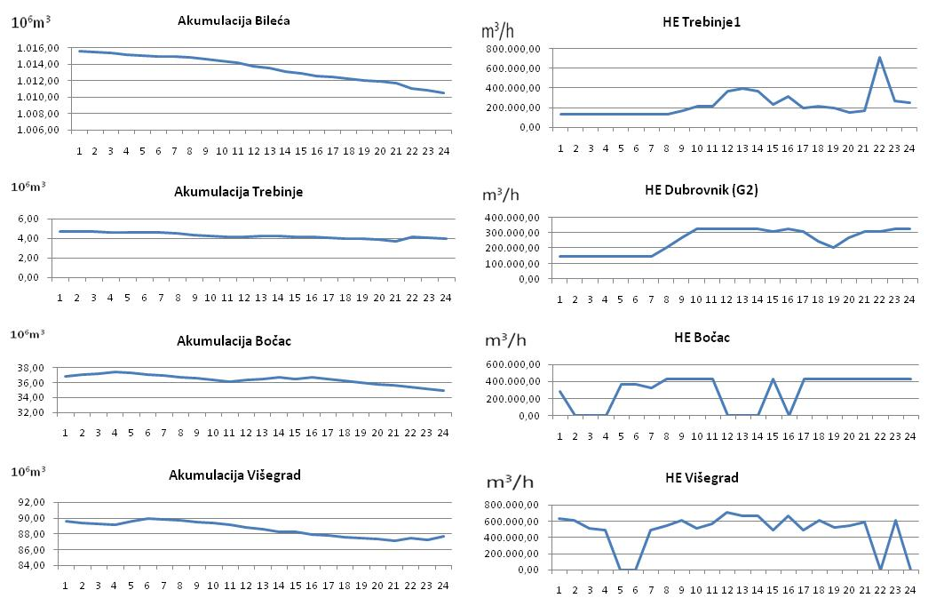
Rezultati proračuna
Proračunom u Matlabu, kriterijum konvergencije zadovoljen je u 6. iteraciji. Ukupno proračunati troškovi rada TE iznose 192.802,84 (€) i manji su za 449,96 (€) od ostvarenih troškova. Sva ograničenja, zahtjevi i uslovi u sistemu su ispoštovani.
Grafički prikaz optimalnog korištenja vode u akumulacijama

Slide 16
Poređenje proračunatih i ostvarenih proizvodnji HE i TE

Slide 17
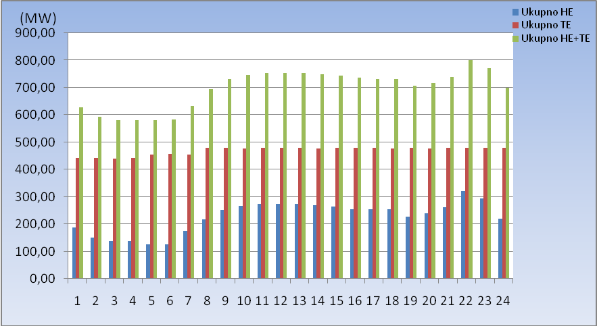
Grafički prikaz optimalne raspodjele opterećenja između HE i TE

Slide 18
ZAKLJUČAK
U prezentaciji su izloženi osnovni principi, značaj primjene i metodologija rješavanja HTC u planiranju rada EES, koja na bazi ekonomskih i tehničkih kriterijuma daje mogućnost optimalnog korištenja proizvodnih kapaciteta. Ukazano je na neosporan energetsko-ekonomski značaj primjene hidro-termo koordinacije u svakodnevnoj praksi planiranja rada elektrana u realnim EES.
U radu je razvijen matematički model za proračun hidro-termo koordinacije koji je implementiran u programskom paketu Matlab. Poseban doprinos rada ogleda se u kombinovanoj primjeni tehnike DP, SA i gradijentne metode prvog reda, čime je postignuta efikasnost u prevazilaženju visoke dimenzionalnosti problema u pogledu broja mogućih kombinacija pri rješavanju problema hidro-termo koordinacije.
Iz niza proračuna za EES Republike Srpske utvrđena je tačnost izvedenih matematičkih modela, koji precizno opisuju dinamiku korištenja akumulacija i optimalnu proizvodnju elektrana. Poređenjem rezultata dobijenih proračunom sa ostvarenim stanjem u sistemu, utvrđena je tačnost proračuna. Troškovi goriva TE dobijeni proračunom manji su od ostvarenih u sistemu za sve analizirane dane. Izvedeni matematički modeli elektrana i akumulacija mogu poslužiti u svakodnevnoj praksi za razvoj metodologije optimalnog planiranja.

Slide 19
Programom za proračun HTC, omogućeno je višestruko ponavljanje postupka kratkoročnog planiranja rada HE i TE. Promjenom ulaznih parametara i pretpostavki o stanju u sistemu, moguće je brzo i efikasno izvršiti proračune, uz zadovoljenje zahtjeva i ograničenja u sistemu, a s ciljem pronalaženja najoptimalnijeg rada proizvodnih jedinica.
Ostavljena je mogućnost primjene za duže vremenske intervale od jednog sata u toku optimizacionog perioda i duže optimizacione periode od jednog dana.
Program se može prilagoditi za korištenje i za druge složenije konfiguracije EES. Potreba za prilagođavanjem programa odnosi se na konfiguraciju hidro sistema dok je broj TE u proračunu neograničen.
Ovaj rad sa jasno formulisanom postavkom i rješenjem problema HTC, može doprinijeti i praktično poslužiti za brojne energetsko-ekonomske analize rada EES za različite varijante dijagrama potrošnje, raspoloživosti agregata, hidroloških prilika, stanja u akumulacijama i slično.

